Slide 1
Introducción al Paradigma de Objetos
Clase 2

Slide 2
Roberto Andrés Villa
ravilla.educacionit@gmail.com

Slide 3
Repaso Clase 1
Paradigma: es un modelo o patrón en cualquier disciplina científica para intentar resolver un problema.
Un Paradigma de Programación es una propuesta tecnológica que es adoptada por una comunidad de programadores.
El Paradigma de Programación Orientada a Objetos es la
implementación de un Paradigma de Programación
Vimos un poco de historia…
Les vendí el paradigma orientado a objetos..

Slide 4
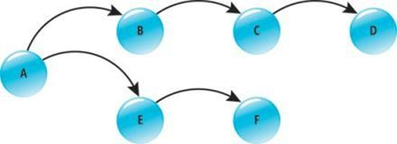
Repaso Clase 1
Modelo: Abstracción de la Realidad
El Modelado Orientado a Objetos: Consiste en interpretar un sistema como partes independientes que se comunican entre sí. Las partes independientes se denominan Objetos. La comunicación entre los objetos se realiza a través de Mensajes.

Slide 5
Repaso Clase 1
Un Paradigma es un modelo o patrón en cualquier
disciplina científica.
Un Paradigma de Programación es una propuesta tecnológica que es adoptada por una comunidad de programadores cuyo núcleo central es incuestionable en cuanto a que unívocamente trata de resolver uno o varios problemas claramente delimitados.
El Paradigma de Programación Orientada a Objetos es la
implementación de un Paradigma de Programación

Slide 6
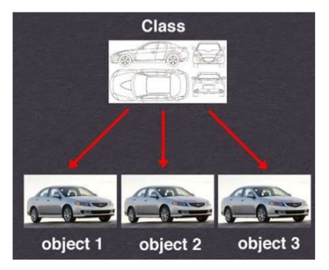
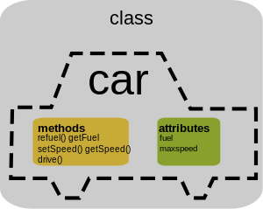
Repaso Clase 1
Representación generica. Se detecta como sustantivos en singular.

Slide 7
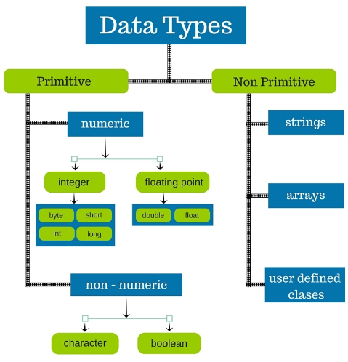
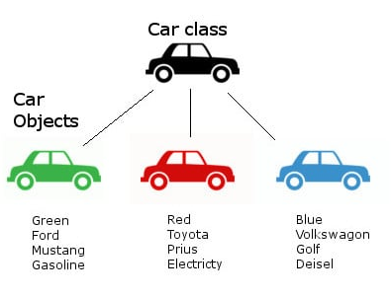
Repaso Clase 1
Atributos

Slide 8
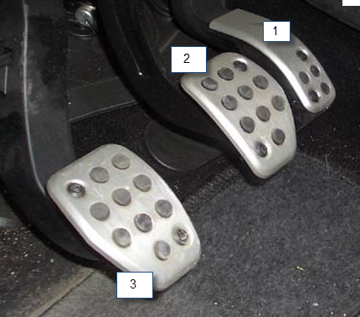
Repaso Clase 1
Operaciones
Operaciones: Acciones en una clase, definen su comportamiento.
Pueden recibir valores de entrada.
Pueden o no devolver valores.
Se detectan como verbos
x

Slide 9
Sobrecarga de Operadores
Es la aparición de métodos dentro de una misma clase que se llaman igual, pero realizan acciones (levemente) diferentes
Normalmente varían en cantidad y/o tipo de parámetros
Por ejemplo, en la clase Auto podríamos encontrar variantes del método acelerar(), por ejemplo:
acelerar() acelera 10km/h
acelerar(int km) acelera de acuerdo al parametro “km”
acelerar(int km, boolean tieneNitro) idem caso anterior, pero si el parámetro “tieneNitro” es verdadero acelera el doble!

Slide 10
Relaciones simples
Se produce cuando una clase se relaciona con otra clase
La relación es única
Por ejemplo: Auto tiene una relación simple con Motor, por que un auto puede tener un motor únicamente
Se puede presentar como:
“... un Auto tiene un Motor ...”

Slide 11
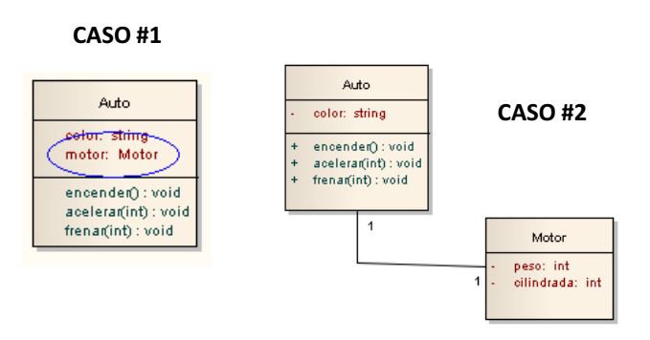
Representar relaciones simples

Slide 12
Ejercicio #4
A partir de las clases detectadas previamente, identifique las relaciones simples que existen entre las mismas.
TIP: Para este ejercicio asumiremos que cada cliente (cualquier tipo) puede tener una única cuenta

Slide 13
Ejercicio #4 – Solución
ClientePyme tiene una CuentaCorriente
ClienteCorporacion tiene una CuentaCorriente
ClienteIndividuo tiene una CajaDeAhorro
Banco tiene un DirectorGeneral
Sucursal tiene un DirectorDeSucursal

Slide 14
Relaciones Múltiples
Se produce cuando una clase se relaciona con una o muchas otras clases. La relación es múltiple.
Por ejemplo: Auto tiene una relación múltiple con Rueda, por que un auto puede tener varias ruedas
Se puede presentar como:
“... un Auto tiene de una a muchas Rueda(s) ...”
“... una Universidad tiene de uno a muchos Alumno(s) ...”
Se dice que una Universidad tiene una colección de alumnos

Slide 15
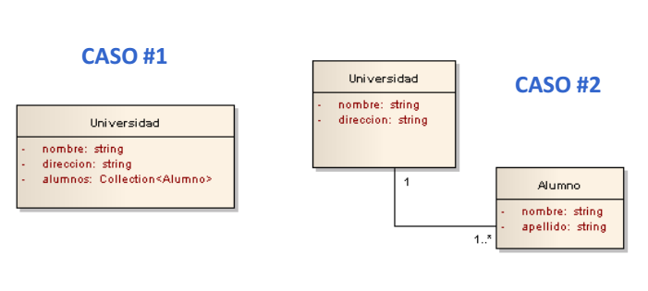
Representación relaciones múltiples

Slide 16
Ejercicio #5
A partir de las clases detectadas previamente, identifique las relaciones múltiples que existen entre las mismas
TIP: Para este ejercicio asumiremos que cualquier tipo de cliente puede tener mas de una cuenta corriente

Slide 17
Ejercicio #5 – Solución
Banco tiene de uno a muchas Sucursal(es)
Banco tiene de uno a muchos DirectorRegional(es)
ClienteCorporacion tiene de uno a muchas CuentaCorriente(s)
GrupoFinanciero tiene de uno a muchos Banco(s)
Sucursal tiene de uno a muchos Servicio(s)

Slide 18
Visibilidad
Es la posibilidad de “ver” un atributo o método
Si un atributo o método es privado (-) : solo puede verse dentro de la clase
Si un atributo o método es publico (+) : puede verse desde otras clases
La visibilidad es establecida por los modificadores de visibilidad: private y public

Slide 19
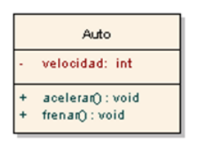
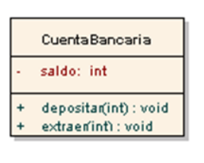
Representación de visibilidad
El atributo velocidad es privado, solo puede modificarse a través de los métodos acelerar() y frenar()
El atributo saldo es privado, solo puede modificarse a través de los métodos depositar() y extraer()

Slide 20
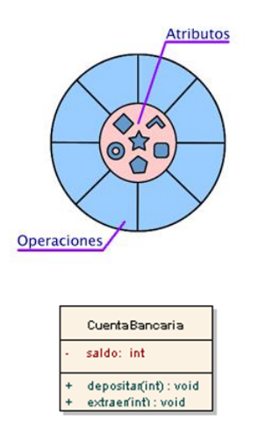
Encapsulamiento
Es el ocultamiento del estado de un objeto
El estado (atributos) podrá accederse únicamente a través de sus operaciones (métodos)
En la clase, los atributos deben ser privados y los métodos para acceder a los atributos deben ser públicos
El atributo saldo esta encapsulado, solo puede accederse a través de los métodos depositar() y extraer()

Slide 21
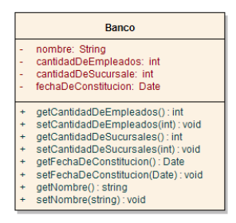
Setters y Getters
Son métodos de acceso públicos a atributos privados
Representan la única forma de acceder a los atributos
Setter: método utilizado para setear un valor a un atributo
Getter: método utilizado para obtener un valor de un atributo
Los IDEs generalmente permiten generar los setters y los getters de forma automática!

Slide 22
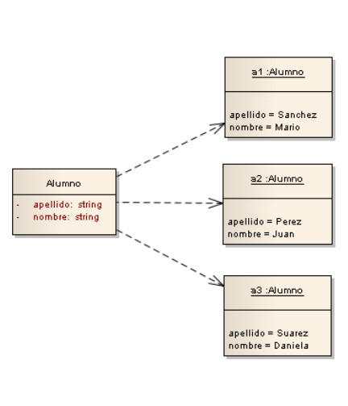
Objetos vs. Clases
La clase representa un concepto, es un molde, una plantilla
Los objetos representan instancias de una clase. Seria como tomar una plantilla (una clase) y personalizarla (completar sus atributos)

Slide 23
Constructores para construir objetos
Los objetos son construidos a partir de una clase. Todos los objetos dependen de una clase.
Para construir un objeto es necesario utilizar un constructor.
El constructor es “un método” de la clase que se invoca al construir un objeto, y en su interior tiene un conjunto de acciones a realizar.
El constructor tiene el mismo nombre que la clase, y para invocarlo hay que utilizar una palabra clave del lenguaje de programación que se denomina new
FORMA GENERICA: NombreDeClase nombreDeObjeto = new Constructor();
EJEMPLO: Auto a = new Auto();

Slide 24
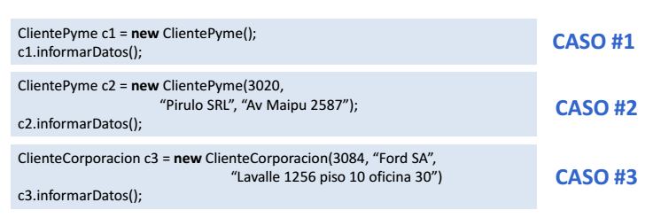
Ejercicio #6
Asumiendo que cada clase cliente cuenta con dos constructores (un constructor vacío y un constructor que recibe como parámetros un identificador, la razón social, y la dirección) y un método informarDatos() el cual informa el valor de sus atributos. Suponiendo que se ejecuta el siguiente código, cual es la salida en pantalla?

Slide 25
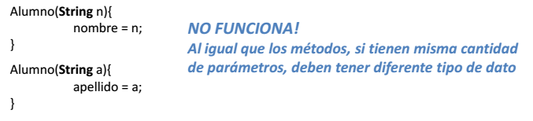
Constructores - Conceptos Avanzados
Como se llama cuando una clase tiene más de un constructor? Sobrecarga de constructores Una clase debe tener al menos un constructor. Si no se agrega un constructor, normalmente se asume que posee el constructor vacío Una clase puede tener todos los constructores que sean necesarios Que ocurre si hay dos constructores con la misma firma? Por ejemplo:

Slide 26
¿El huevo o la gallina?
Quien instancia el primer objeto?
La clase Programa a través de un método llamado main(), que se invoca automáticamente al ejecutar nuestra aplicación
class Programa { public static void main(String[] args) { // código aquí // todo el código ubicado aquí se ejecuta automáticamente // al ejecutar nuestra aplicación } }

Slide 27
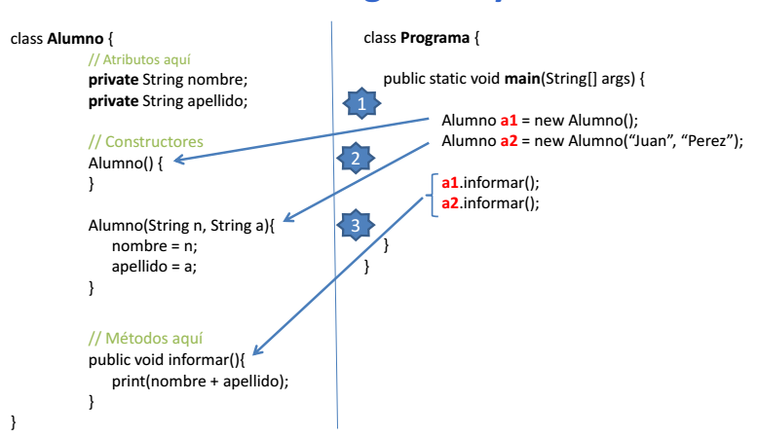
Interacción entre “Programa” y alumnos

Slide 28
¿Preguntas?

Slide 29
¡Gracias!
(Por favor apagar computadoras, revisar elementos personales…)

Slide 30
Sobrecarga de Operaciones – Codificación
class Auto { // Atributos aquí int velocidad;
// Métodos aquí void acelerar() { velocidad = velocidad + 10; }
void acelerar(int km) { velocidad = velocidad + km; }
void acelerar(int km, boolean tieneNitro){ if(tieneNitro == false){ acelerar(km); } else { acelerar(km*2); } } }

Slide 31
Ejercicio #4 - Codificación
class ClientePyme {
// Atributos aquí String razonSocial; CuentaCorriente cuenta; }
class Banco { // Atributos aquí String nombre; GerenteGeneral gerente; }

Slide 32
Ejercicio #5 – Codificación
class ClienteCorporacion { // Atributos aquí String razonSocial; Collection<CuentaCorriente> cuentas; }
class Banco { // Atributos aquí String nombre; GerenteGeneral gerente; Collection<Sucursal> sucursales; Collection<DirectorRegional> directores; }

Slide 33
Visibilidad – Codificación
class Auto { // Atributos aquí private int velocidad; // Métodos aquí public void acelerar() { velocidad = velocidad + 10; } public void acelerar(int km) { velocidad = velocidad + km; }
public void acelerar(int km, boolean tieneNitro){ if(tieneNitro == false){ acelerar(km); } else { acelerar(km*2); } } }

Slide 34
Getters y Setters - Codificación
class Banco { // Atributos aquí private String nombre; private int cantidadDeEmpleados; // Métodos aquí public void setNombre(String n) { nombre = n; } public String getNombre() { return nombre; }
public void setCantidadDeEmpleados(int c) { cantidadDeEmpleados = c; } public int getCantidadDeEmpleados() { return cantidadDeEmpleados; } }

